Slide 1
Voorlichting
Keuzeproces klas 2 BK
Locatie Salland
J. van der Velde, decaan I. Barmentloo-de Boer, decaan

Slide 2
Programma
Wetgeving LOB
De leerwegen en hun verschillen
Keuze algemeen vormende vakken
Keuze beroepsgericht programma
Tijdpad

Slide 3
Wet- en regelgeving LOB
Loopbaanoriëntatie - ontwikkeling -en Begeleiding (LOB)
Loopbaancompetenties
Loopbaandossier

Slide 4
Loopbaancompetenties
Vaardigheden die kunnen helpen om loopbaankeuzes te maken.
Ervaringen door meeloopdagen/stage etc.

Slide 5
Loopbaandossier
Allerlei relevante LOB-ervaringen krijgen hier een plek.

Slide 6
De leerwegen en de doorstroom naar het mbo
Basisberoepsgerichte leerweg → mbo niv. 2. (meestal 2 jaar)
Beroepsgericht, veel stage. Later eventueel niv. 3 of 4.
Kaderberoepsgerichte leerweg → mbo niv. 3 (meestal 3 jaar) óf niv. 4 vakopleiding (net als TL)

Slide 7
In-/doorstroom vmbo-mbo

Slide 8
De júíste leerweg
Wordt bepaald door het docententeam op basis van:
• informatie van alle vakdocenten
• eigenschappen en vaardigheden
• cijfers, tempo, huiswerk, motivatie.
Advies leerweg volgt in april.

Slide 9
Keuzes in klas 2, voor klas 3
Keuze algemeen vormende vakken:
natuurkunde (nask 1) Techniek of biologie Zorg&Welzijn, Sport
Keuzevakken binnen het beroepsgerichte programma D&P
Keuze Duits als extra vak (alléén voor KB-leerlingen)
Doel: een passende leerweg voor klas 3 en 4

Slide 10
De overeenkomsten en verschillen B en K
B-3
- Keuze Nask1 óf Biologie - 12 uur D&P per week
- Doorstroom naar niveau 2 in het Mbo
K-3 - Keuze Nask1 óf Biologie - 12 uur D&P per week
- Keuze voor wel/geen Duits - Doorstroom naar niveau 3 en 4 in het Mbo

Slide 11
De verschillen in klas 4
BK-4 heeft 4/5 theorievakken + examen in D&P.
TL-4 heeft 6 theorie vakken + examen in D&P.
M-4 heeft 7 theorievakken.
De route via T en M geven beide recht op doorstroom H-4.
Leerlingen T en M ontvangen hetzelfde diploma.

Slide 12
Duits als extra vak
Alleen voor Kaderberoepsgerichte leerling die in klas 2
Duits heeft gevolgd.
Telt mee in de zak-/slaagregeling klas 4 (alleen positief)
Waarom slim om te kiezen?
Steeds meer Duits in horeca, handel, toerisme, techniek.
Stage of werken in Duitsland gebeurt steeds vaker.
Duitsland is een belangrijk vakantieland.

Slide 13
Keuze voor beroepsgerichte examenvakken
Binnen het beroepsgerichte Programma Dienstverlening & Producten
Keuze maken voor de beroepsgerichte keuzevakken
Voorlichting in lessen Expeditie D&P
Keuzevakkenmarkt

Slide 14
Procedure keuzeproces: wie doet wat?
Avo-keuzevakken
(Nask1/Bio + Duits voor KB)
Keuze wordt begeleid door leerlingcoach.
• Beroepsgerichte keuzevakken
- Keuze wordt begeleid door D&P docent tijdens de Expeditie D&P-lessen.

Slide 15
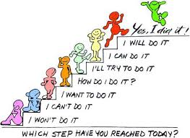
Wat kan helpen om te kiezen?
Ervaringen opdoen
Loopbaangesprekken, loopbaandossier
Lessen met leerlingcoach
Keuzevak-lessen
Voortgangsgesprek met leerling/ouder en leerlingcoach
Hobby, sport, bijbaantje
Gesprekken met vrienden, familie

Slide 16
Tijdpad
Febr./april - Voortgangsgesprekken met leerling/ouder en leerlingcoach
5 maart - Inleveren contract voor de meeloopdag
8 maart - Inleveren keuzeformulier avo-keuzevakken
19 maart - Meeloopdag bij een beroepsbeoefenaar
29 mei - Keuzevakkenmarkt D&P
mei-juni - Gesprekken ouders/leerlingcoaches op verzoek
half juni - Keuzevakken D&P kiezen (via Its learning)
Juli - Rapport vergadering. Besluit leerweg. Voorlopige keuzes definitief.

Slide 17
Voorlichting
Dienstverlening en Producten
Locatie Salland
E. Heeling / A. Kramer

Slide 18
Profiel Dienstverlening en Producten

Slide 19
Dienstverlening & Producten B/K/T
4 of 2 Profielvakken in klas 4
Profielvak 1: Organiseren van een activiteit (zorg en welzijn) B/K/T
Profielvak 2: Presenteren, promoten en verkopen (economie) B/K
Profielvak 3: Product maken en verbeteren (techniek) B/K
Profielvak 4: Multimediaal product maken (ICT) B/K/T
Verplicht programma
11 lesuren per week B/K of 4 lesuren T
Afronden met het CSPE
Mavo ? Geen praktijkgericht programma

Slide 20
Dienstverlening & Producten B/K
1 beroepsgericht vak in klas 4
Richting Totaal 14 uren D&P in klas 4
Horeca
Sport
Zorg en welzijn
Techniek
Kunst en Cultuur
3 lesuren per week
Afronden met SE cijfer voor PTA

Slide 21
Dienstverlening & Producten B/K
Beroepsgerichte vakken in klas 3
2 praktische vakken per week
6 lesuren per vak = 12 lesuren per week
Afronden met SE cijfer voor PTA
D&P beroepsgerichte vakken vormen 1 cijfer voor de eindlijst
Elk keuzevak afgerond met LOB-gesprek

Slide 22
Dienstverlening & Producten T
Beroepsgerichte vakken in klas 3
1 praktisch vak per week
4 lesuren per vak
Afronden met SE cijfer voor PTA
D&P beroepsgerichte vakken vormen, samen met profiel D&P en het CSPE het eindcijfer in klas 4.
Elk keuzevak afgerond met LOB-gesprek

Slide 23
Beroepsgericht jaarvak B/K
Zorg en Welzijn
Techniek
Sport
Horeca
Uiterlijke verzorging
Kunst (onder voorbehoud)
Volgt de leerling het hele jaar 6 lesuren in de week

Slide 24
Voorbeeld schema B/K
 | Periode 1 sept. – jan. | Periode 2 jan. - juni
6 lesuren per week | Zorg en Welzijn Welzijn kind en jongere & welzijn volwassenen en ouderen
6 lesuren per week | Hout-en meubelverbindingen | Geüniformeerde dienstverlening en Veiligheid
Voorbeeld schema T
 | Periode 1 sept. – jan. | Periode 2 jan. - juni
4 lesuren per week | Hout-en meubelverbindingen | Geüniformeerde dienstverlening en Veiligheid

Slide 25
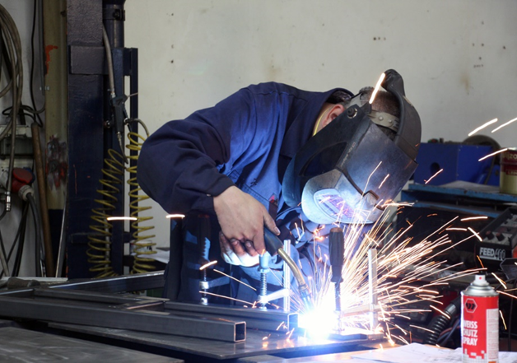
Beroepsgerichte vakken techniek (metaal)
Jaarvak en halfjaarsvak
Fietstechniek
Plaat- en constructiewerk
Praktisch booglassen
Verspanende techniek
Bewerken en verbinden van materialen

Slide 26
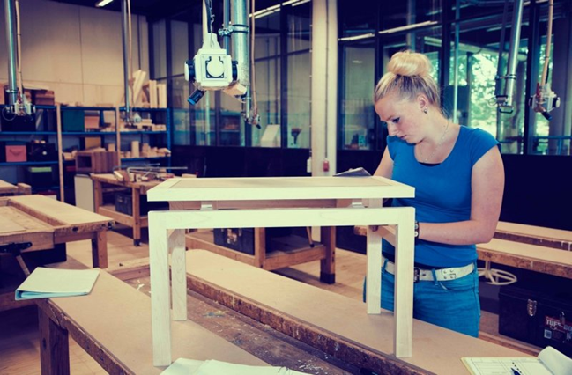
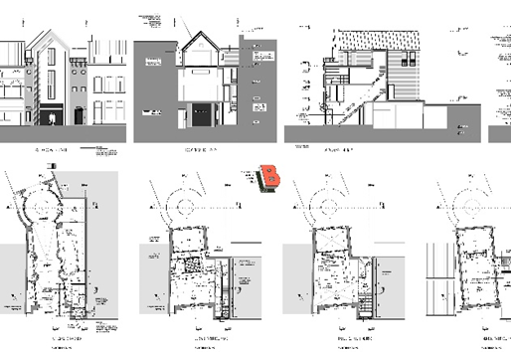
Beroepsgerichte vakken
Techniek (hout)
Halfjaarsvak
B/K/T
Hout en meubelverbindingen
Meubelmaken
Interieur en design

Slide 28
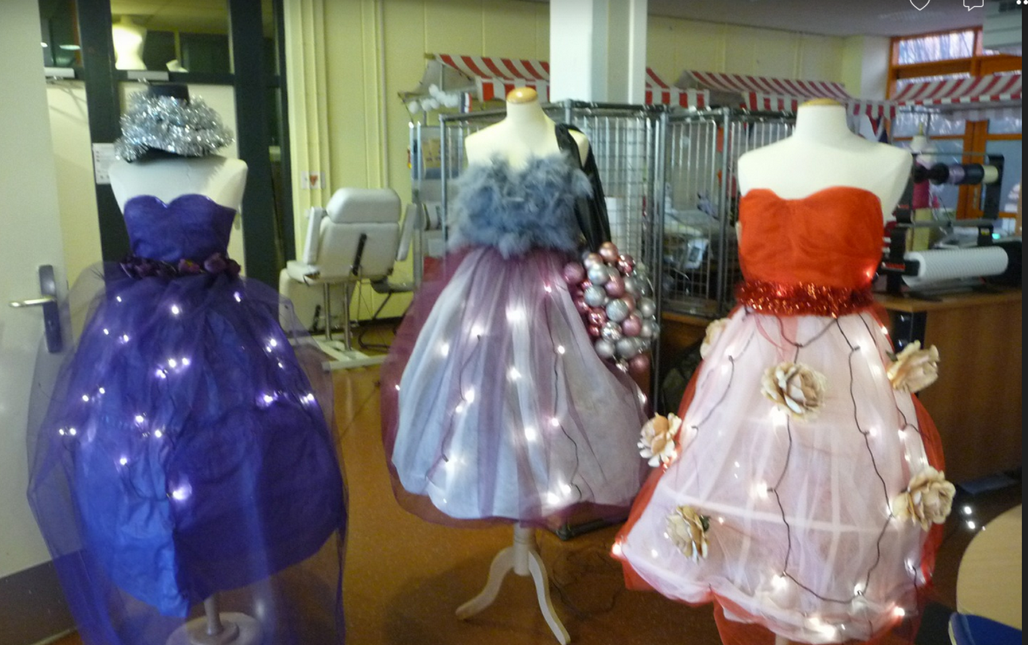
Beroepsgerichte vakken kunst & cultuur
Mode en design
Vormgeving en Typografie
Schilderen en illustreren
Acteren en zingen
Kleuren kennis
Kennis maken met de naaimachine
Mode ontwerpen
Belettering
Halfjaarsvak
B/K/T

Slide 29
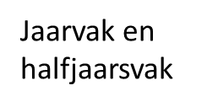
Beroepsgerichte vakken zorg
Mens en zorg
Welzijn kind en jongere
Welzijn volwassenen en ouderen

Slide 30
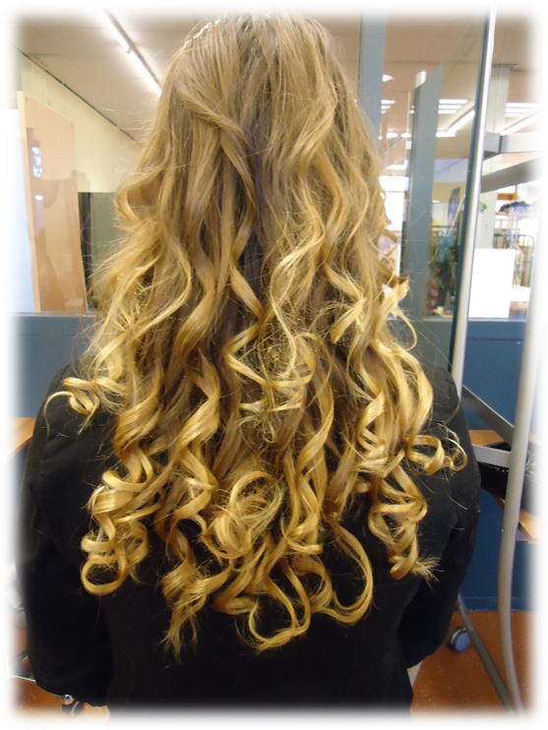
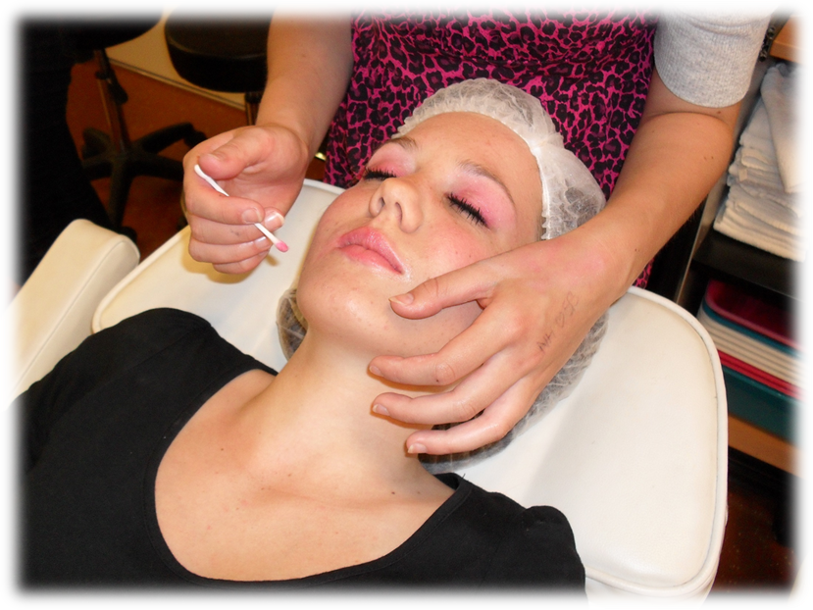
Beroepsgerichte vakken uiterlijke verzorging
Kennismaking met uiterlijke verzorging
Haarverzorging
Wellnessdag voor de buurt

Slide 31
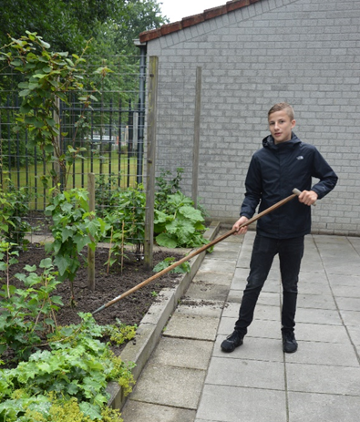
Beroepsgerichte vakken voeding
Keuken & Gastheerschap
Voeding, hoe maak je het
Over het ontstaan en verwerken
van gewassen / producten
tot voeding.
We hebben een eigen kas op school!

Slide 33
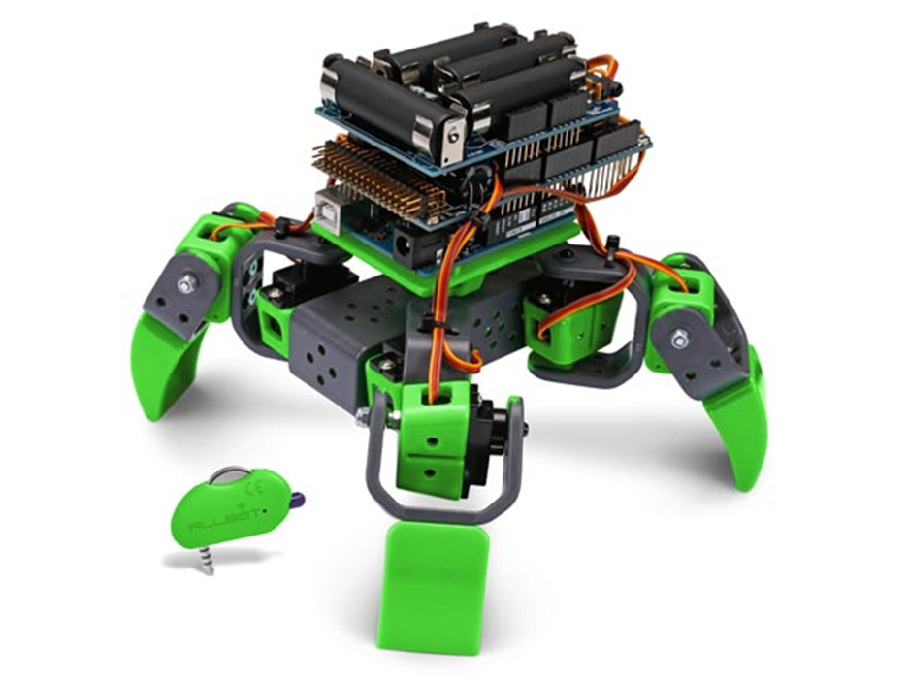
Beroepsgerichte vakken computer techniek
Robotica
Digispel
Halfjaarsvak
B/K/T
Opbouw
Pictogrammen
Tekstlijnen
Programmeren
Scratch

Slide 35
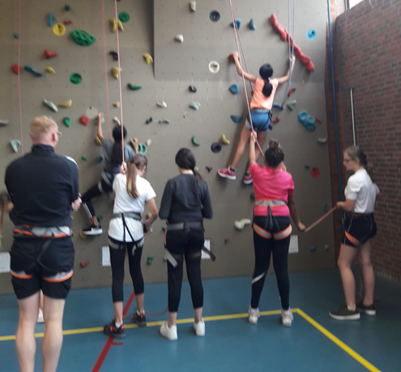
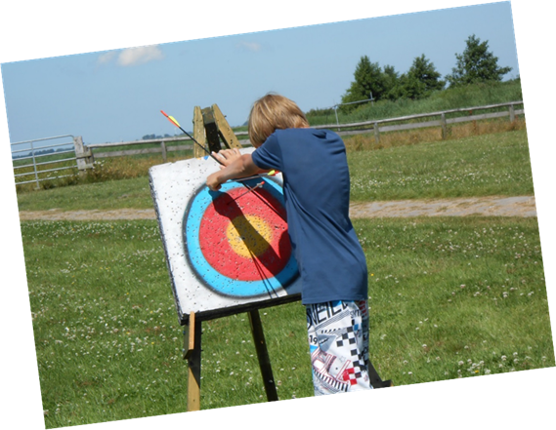
Beroepsgerichte vakken sport
Ondersteunen bij sport en bewegingsactiviteiten
Basisvaardigheden voor sportevenementen
Recreatie
nadruk buitensporten, toerisme
Voeding en beweging
Nadruk op gezonde leefstijl
Geuniformeerde-beroepen en veiligheid
24 - uurs kamp

Slide 36
Hoe en wanneer kiezen?
Begin juni
Keuzevakkenboekje en vakkenmarkt 29 mei (onder voorbehoud)
Voorlichting tijdens de les aan de klas
Keuzes invullen tijdens de les
Keuze voor het jaarvak en het halfjaarsvak van de 1e periode.
Leerling krijgt daarna de tijd om de keuze te wijzigen met ouders/verzorger
We kunnen helaas niet voorkomen dat er soms een 2e en heel soms een 3e keus gegeven wordt.
Motivatie is dus belangrijk!

Slide 37
Informatie of vragen?
Sectieleiders D&P
Mw. E. Heeling e.heeling@nassauvincent.nl
Dhr. A. Kramer a.kramer@nassauvincent.nl
Leerlingcoördinator klas 2
Mw. S. Mulder s.t.mulder@nassauvincent.nl
Decaan
Mw. J. van der Velde j.vander.velde@nassauvincent.nl
Mw. I. Barmentloo-de Boer bao@nassauvincent.nl

